Slide 1
Histórico da UML e da Modelagem
Orientada a Objetos
Prof. MBA. Ricardo Roberto de Lima
Engenheiro de Sistemas – Cesar.edu.br
Mestrando em Engenharia de Software

Slide 2
Histórico
Diversas metodologias e métodos surgiram para apoiar OO.
Evolução a partir de linguagens C++ e SmallTalk .
Anos 80 Anos 80-90: diversidade de autores.
Anos 93 Anos 98: Unificação em torno de UML
Anos 96 Anos e 2000: Padrões de Projeto (GOF).

Slide 3
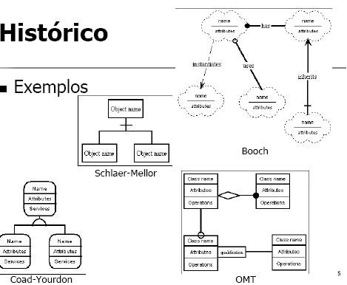

Slide 4
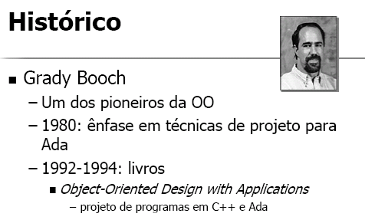

Slide 5
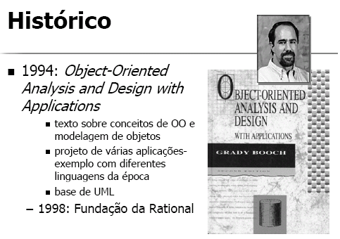

Slide 6
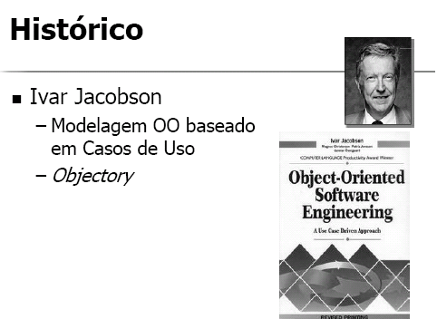

Slide 7
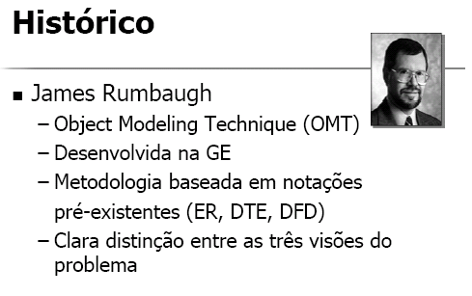

Slide 8
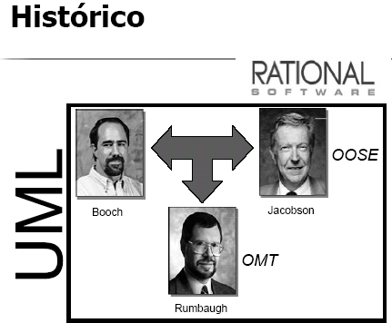

Slide 9
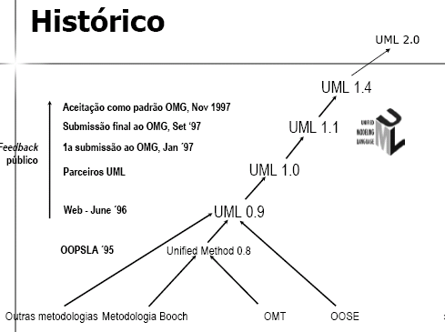

Slide 11
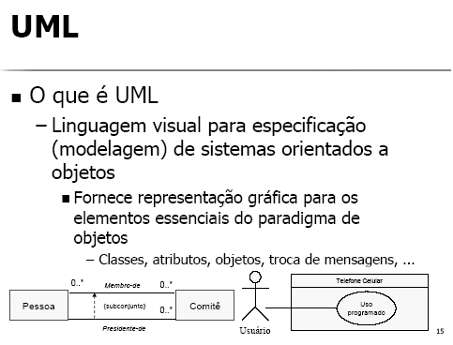

Slide 12
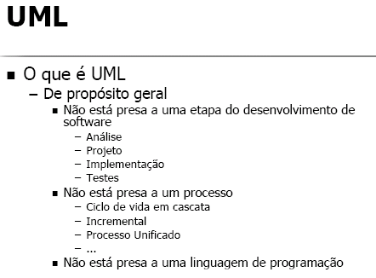

Slide 13
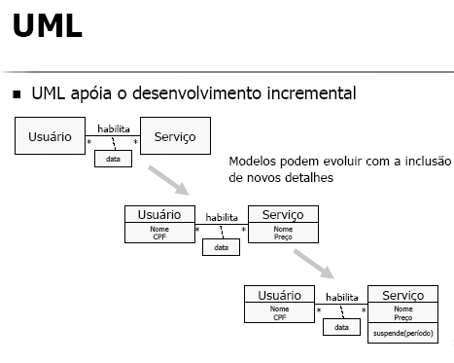

Slide 14
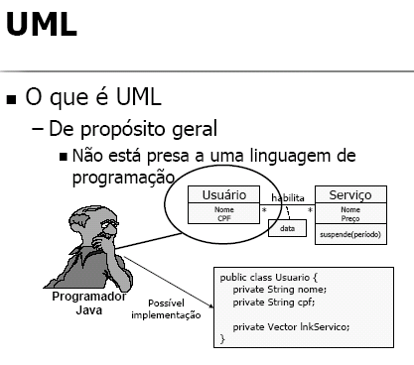

Slide 15
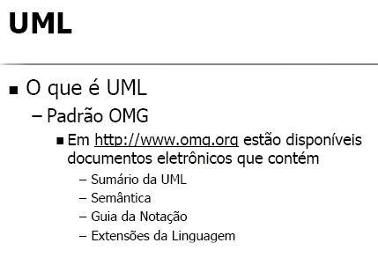

Slide 16
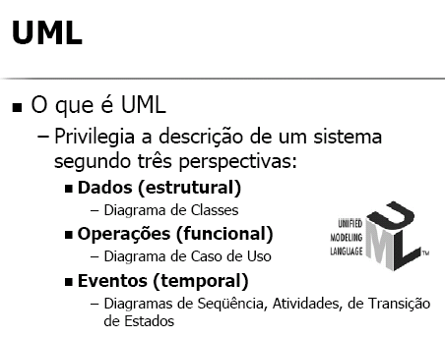

Slide 17
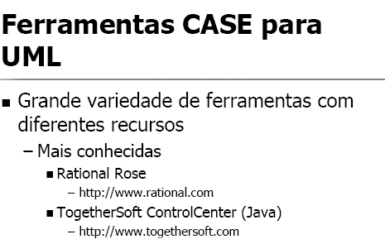

Slide 18
Modelagem
Um modelo é uma simplificação da realidade
  Um mapa, planta de uma casa, desenho de estilista, etc...
Por que usar?
  Facilita a comunicação
  Mensuração da complexidade do problema que está sendo desenvolvido
  Como o software é dinâmico, a documentação auxilia a manutenção futura
  Métricas da organização
Notes:
Qual é a necessidade real de se modelar um software?
Mercado, novas estrategias precisam ser implementadas por parte das empresas e consequentemente pelos seus sistemas
As mudanças - clientes, ao mercado e ao governo

Slide 19
A linguagem UML
Linguagem visual utilizada para modelar do software
  Requisitos
  Comportamento e sua estrutura lógica
  A dinâmica de seus processos
  Necessidades físicas em relação ao equipamento no qual o sistema será implantado.
Notes:
devido ao fato de não prever ou não ser compatível com características da tecnologia em questão

Slide 20
UML 2.0
A evolução tecnológica impedia que a UML se tornasse utilizável em alguns projetos
Melhorias:
  Suporte ao desenvolvimento em tempo real
  Modelagem de processos de negócio
  Suporte à especificação de componentes
  Refinar capacidades de especificação arquitetural

Slide 21
Estrutura da UML 2.0
Diagramas UML 2.0
Diagramas Estruturais
Diagramas Comportamentais
Classes
Objetos
Pacotes
Casos de uso
Atividades
Máquina de Estados
Implantação
Componentes
Estrutura composta
Interação
Seqüência
Comunicação
Geral de Interação
Tempo

Slide 22
Ferramentas para modelagem
Ferramenta | Tipo de Licença | Suporte UML | Ponto forte
Rational Rose | Rational Software | UML 2.0 | É parte de um ambiente integrado
Jude | livre | Parcialmente, UML 2.0 | usabilidade
Poseidon | livre | UML 1.5 | usabilidade
Enterprise Architect | Sparx Systems | UML 2.0 | Mais recursos compatíveis com a UML 2.0
VP-UML | Pode ser liberada | UML 2.0 | Oferece cópia para instituições de ensino

Slide 23
Casos de Uso
Representam uma visão geral do comportamento do sistema
  Quem são os usuários, quais são as funções do sistema, quais são os sistemas externos a serem acessados (fronteiras do sistema)
  Representam requisitos funcionais: casos de uso
  Fazem parte da documentação dos requisitos - textuais
Componentes:
  Atores: principais ou de suporte
  Cenários

Slide 24
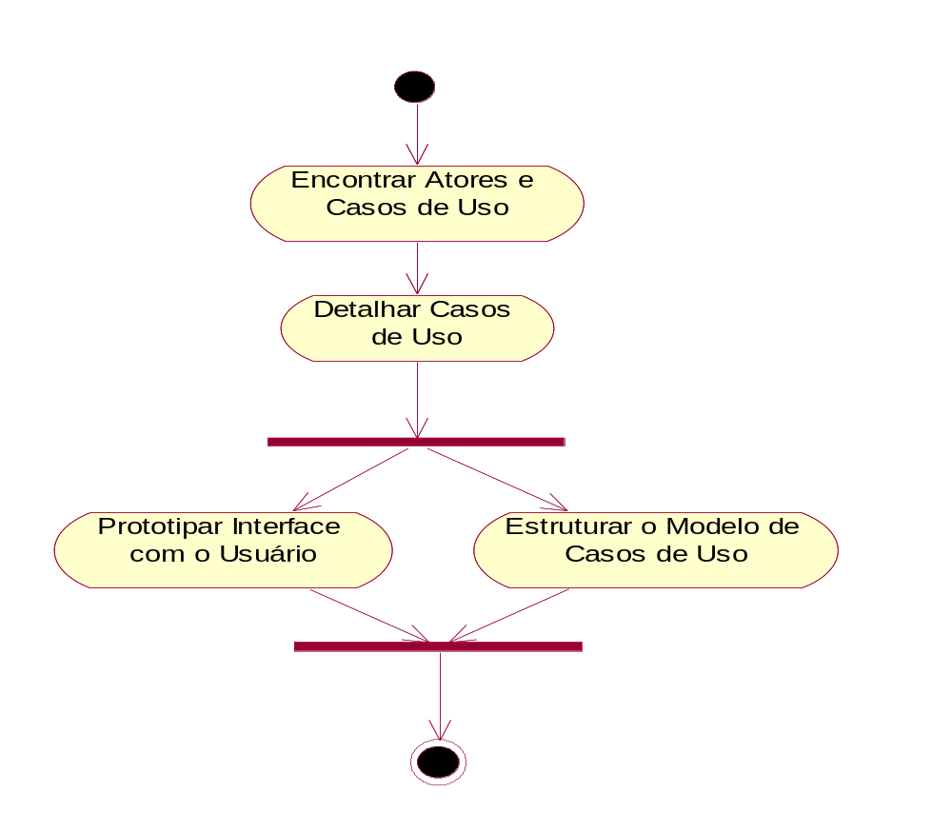
Atividades

Slide 25
Componente: Ator
Ator:
  Entidade externa ao sistema, com a qual o mesmo interage.
    Ator principal - usuários que solicitam/recebem algo do sistema
    Ator de suporte - sistemas externos que o sistema necessita se comunicar para obter alguma informação
Boas práticas
  Evite criar um conjunto extenso de atores que utilizam o sistema de forma idêntica.
  Descreva o papel de cada ator e o que ele espera do sistema.

Slide 26
Componente: Casos de uso
Coleção de cenários
  Cenário é uma sequencia de passos que descreve a interação entre um usuário e um sistema. É uma história do uso do sistema.
Compra de um produto em loja virtual
  Cliente navega no catálogo de itens
  Adiciona itens desejados à sua cesta de compras
  Quando deseja pagar, descreve o endereço de entrega, o nº do cartão de crédito e confirma a venda
  O sistema verifica a autorização de cartão, confirma a venda e em seguida, envia um e-mail
Outro cenário: ... se a autorização do cartão de crédito falhasse ...

Slide 27
Expansão dos casos de uso
Descrição do caso de uso passo a passo
  A descrição é um fluxo de atividades de um cenário de sucesso, ou seja, da realização adequada do UC (fluxo principal)
  Análise crítica de cada passo e verificar o que poderia dar errado em sua execução
    Identificada a exceção, deve ser descrito como a mesma deve ser tratada
  Assim, os casos de uso passam a ter seqüências alternativas

Slide 28
Expansão dos casos de uso
Os casos de uso da fase de análise são essenciais
  descrito apenas na essência das operações, em oposição à sua implementação
  Dúvidas ao descrever casos de uso
    A descrição deve ser feita como está sistema atual na empresa ou no que será desenvolvido?
    Se no sistema atual as operações são feitas manualmente e depois serão em computador, como descrever o caso de uso?
    Solução: abstrair ao máximo

Slide 29
Expansão dos casos de uso
Mesma operação sendo feita
  contexto não informatizado: O funcionário procura a informação do cliente no fichário
  contexto informatizado: O funcionário digita o código do cliente e clica no botão de busca
  UC: Funcionário localiza as informações do cliente
Expansão em vários níveis de detalhamento

Slide 30
Expansão dos casos de uso
Detalhamento casual
Caso de Uso: Emprestar Fitas
O cliente se identifica, indica que fitas deseja levar e se efetua o pagamento na saída ou na devolução. Caso não exista problemas em seu cadastro e as fitas não estejam reservadas,o funcionário informa o valor e o prazo de devolução, é feito o registro do empréstimo e o cliente pode levar as fitas.

Slide 31
Caso de Uso: Emprestar Fitas
Fluxo Básico: 1 - Cliente chega ao balcão com as fitas que deseja locar 2 - O cliente informa seu nome e entrega as fitas ao funcionário 3 - O funcionário registra o nome do cliente e inicia a locação 4 - O funcionário registra cada uma das fitas 5 - O funcionário informa o valor da locação 6 - O cliente decide se faz o pagamento na retirada das fitas ou na devolução - Dinheiro: ver alternativa 6.1 - Cheque: ver alternativa 6.2 7 -O funcionário finaliza a locação, devolve as fitas ao cliente e informa a data de devolução
Fluxo excepcionais: 3a - O cliente não possui cadastro 3a.1 - O cliente informa seus dados para cadastro 3a.2 - O funcionário valida o cadastro 3a.3 - Retorna ao fluxo principal no passo 3 3b - O cliente possui débitos anteriores 3b.1 - O cliente paga seu débito 3b.2 - O funcionário dá baixa no débito 3b.3 - Retorna ao fluxo principal no passo 3 4a - Fita reservada 4a.1 - O funcionário informa ao cliente que a fita está reservada 4a.2 - Retorna ao fluxo principal no passo 4 sem incluir a fita na locação
Detalhamento Completo

Slide 32
Continuando...
Caso de Uso: Emprestar Fitas
Fluxo alternativos 6.1 - Dinheiro 6.1.1 - O cliente entrega a quantia em dinheiro 6.1.2 - O funcionário registra a quantia 6.1.3 - O troco é informado 6.2 - Cheque 6.2.1 - O cliente entrega a quantia em cheque 6.2.2 - O funcionário consulta o cheque
Outras seções do caso de uso...

Slide 33
Mais seções da descrição
Pré-condições
  Fatos considerados verdadeiros antes do início de um caso de uso. Não são exceções.
  Por exemplo
    Não dá para saber se um cliente vai pagar um débito pendente antes de se iniciar uma locação. A situação só é verdadeira na execução do caso de uso e não antes dele iniciar
  Já as pré-condições são dadas como verdadeiras antes do caso de uso, as mesmas não serão testadas para sua execução
  Se a pré-condição for falsa, o UC não será executado
  Para o UC Emprestar fitas, quais seriam as pré-condições?

Slide 34
Mais seções da descrição
Pós-condições
  Estabelecem os resultados do caso de uso, o que será verdadeiro após sua execução
  Para o UC Empréstimo de Fitas as pós-condições seriam????
Atores
  Referenciar na descrição quais atores estão envolvidos

Slide 35
Estudo de caso: agência bancária
Banco do Povo precisa automatizar suas atividades
  Um funcionário deve cadastrar os correntistas(nome, endereço, cpf e estado civil do mesmo)
  As contas são criadas pelo gerente. Para tanto, o cpf do cliente deve ser verificado. Caso a validação aconteça, o cliente deve fornecer uma senha e um código de acesso para efetivar a abertura da conta
  Os correntistas podem sacar, depositar e consultar saldos
  Para o fechamento da conta, a mesma deve está com saldo igual a zero
    Se tiver em débito um depósito deve ser feito
    Se houver saldo, um saque

